Slide 1

процес моделювання
учениці 7(11)-Б класу Броварської гімназії ім. С. І. Олійника Жукової Євгенії

Slide 2
Зміст
1.Що розуміють під об’єктом
2.Предметна область
3.Чому люди користуються моделями?
4.Як можна класифікувати моделі?
5.Яку модель називають інформаційною?
6.Що таке математична модель?
7.Чим різняться інформаційні та комп’ютерні моделі?
8.Переваги комп’ютерного моделювання

Slide 3
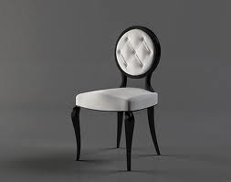
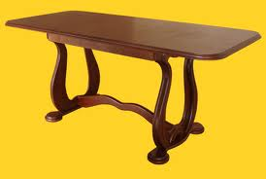
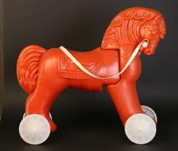
Що розуміють під об’єктом
Упродовж життя людина збирає і зберігає відомості про предмети та явища навколишнього світу – деякі об’єкти. При цьому об’єкти бувають матеріальними та нематеріальними.
Об’єкт – цілісна частина навколишнього світу.
Приклади матеріальних об’єктів:

Slide 4
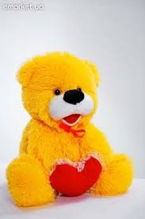
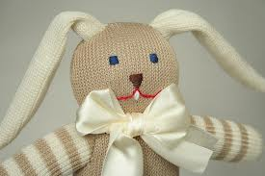
Що розуміють під об’єктом
Працюючи з об’єктами, людина збирає та запам’ятовує їх властивості. Кожна властивість об’єкта характеризується відповідною назвою, або параметром, та конкретним його значенням. Різні об’єкти можуть мати різні параметри з різними властивостями.
Усі об’єкти мають певні характеристики, до яких можна віднести ім’я, властивості, дії та середовище в якому він перебуває.
Приклади матеріальних об’єктів (м’яких іграшок):

Slide 5
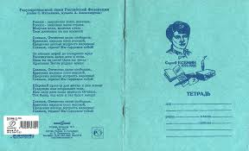
Предметна область
Предметна область – множина всіх предметів, властивості яких та відношення між якими розглядаються в науковій теорії . Поняття предметної області було введено на початку 80-х років минулого століття, коли вченим у галузі інформаційних систем стала зрозумілою необхідність використання моделей для подання даних і відомостей в комп’ютерних системах.
Зошит – об’єкт, що належить до предметної області канцелярські товари.

Slide 6

Предметна область
Під предметною областю розуміють частину реального світу, яка є об’єктом деякої діяльності або областю дослідження. Об’єкти взаємодіють між собою за допомогою своїх властивостей, що породжує взаємозв’язки , що відображають відношення між об’єктами. Сукупність об’єктів утворюють предметну область.
Олівець – об’єкт, що належить до предметної області канцелярські товари.

Slide 7
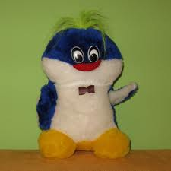
Чому люди користуються моделями?
Модель – спрощене подання реального об’єкта чи процесу. Моделі бувають абстрактними(описи, формули схеми, таблиці) та матеріальними.
У процесі пізнання і практичної діяльності людина широко застосовує різноманітні моделі для дослідження поведінки реального об’єкта в різних ситуаціях. Будь - яка наука починається з розробки простих і адекватних моделей.
Іграшки - моделі реальних об’єктів.

Slide 8
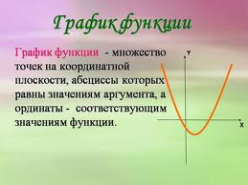

Як можна класифікувати моделі?
Існують різні класифікації моделей. Матеріальні та нематеріальні, фізичні та хімічні, моделі можна класифікувати за предметною ознакою тощо.
Усі абстрактні моделі, які можна подати за допомогою набору знаків - це знакові моделі. Їх можна зобразити на папері за допомогою математичних формул, графіків тощо.
Отже, всі абстракті моделі можна поділити на знакові і вербальні.

Slide 9
Яку модель називають інформаційною?
Інформаційна модель – це модель, яка описує інформаційні процеси або містить опис об’єкта, в якому вказано деякі його типові властивості, важливі для розв’язування конкретної задачі.
Інформаційні моделі одного й того самого об’єкта, призначені для різних цілей, можуть бути різними.
Системний опис предметної області чи деякої інформаційної системи про її склад і структуру також називають інформаційною моделлю.

Slide 10
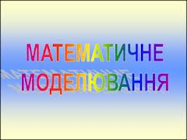
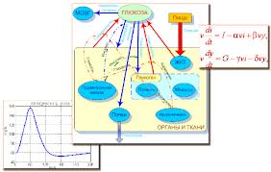
Що таке математична модель?
Математична модель – це модель, сформульована мовою математики і логіки.
Якщо між величинами, які характеризують об’єкт або процес, встановлено співвідношення у вигляді рівнянь та/чи нерівностей, то говорять про побудовану математичну модель.

Slide 11
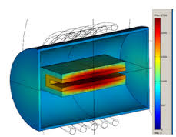
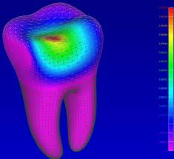
Чим різняться інформаційні та комп’ютерні моделі?
Комп’ютерна модель – це модель, реалізована за допомогою програмних засобів на комп’ютері.
Комп’ютерні моделі розрізняють за програмним забезпеченням , яке застосовується при створенні та опрацюванні моделі на комп’ютері. Для опрацювання комп’ютерних моделей використовують уже існуючі, створені раніше програмні засоби або розробляють оригінальні програми за допомогою мов програмування.

Slide 12
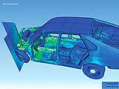
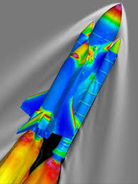
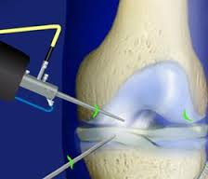
Переваги комп’ютерного моделювання
Моделювання – це процес створення та використання моделей для розв’язування практичних задач.
Крім виконання числових розрахунків, комп’ютерне моделювання дозволяє відтворити явища, які у реальних земних умовах людина відтворити не в змозі.

